Slide 1
我的生活 我的最爱
计算机193
19031198
胡瑞平
特别感谢给我拍素材的各位同学！

Slide 2
参加计算机知识竞赛
决赛的我！

Slide 3
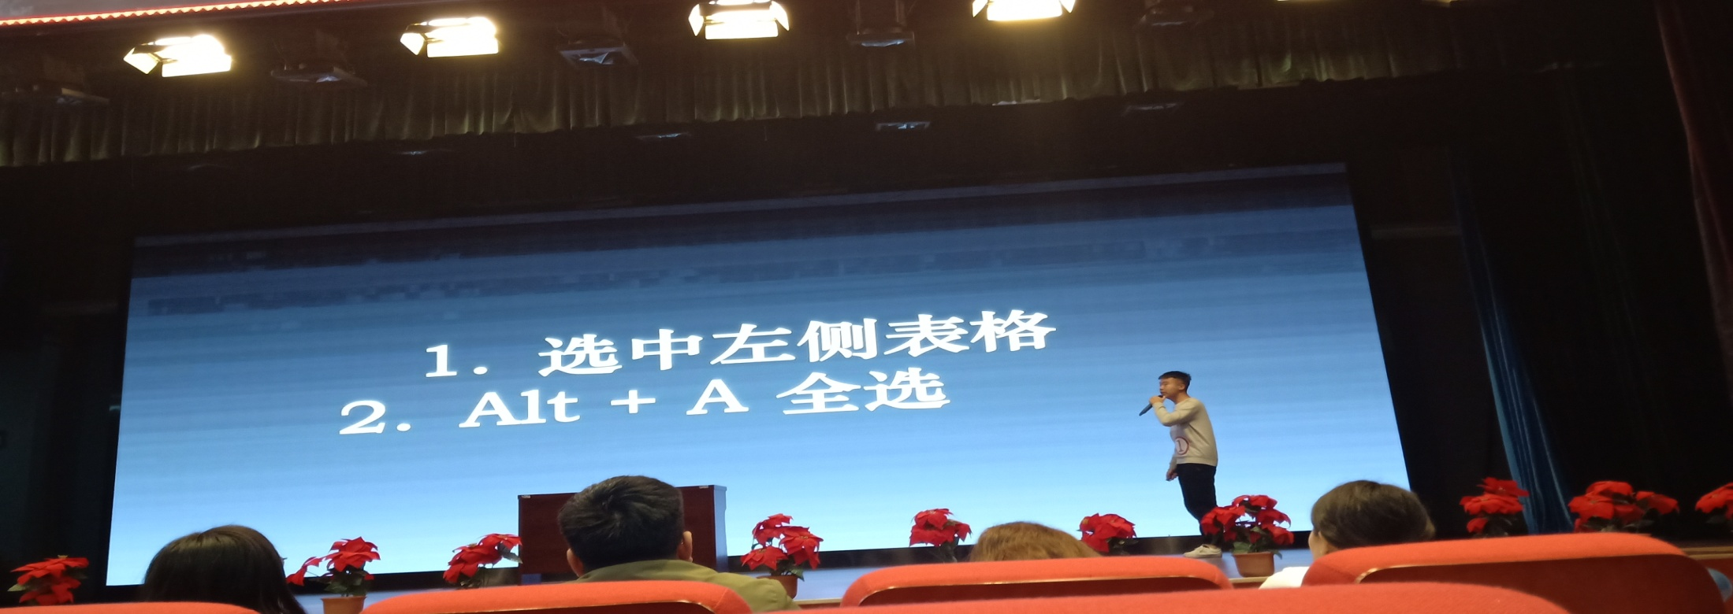

Slide 4
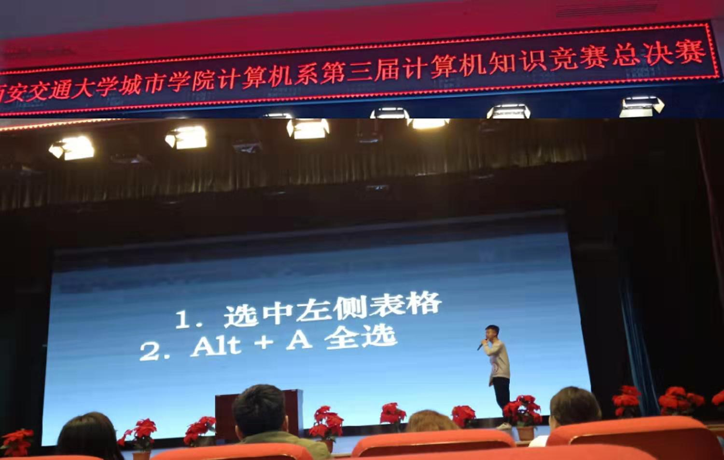

Slide 5
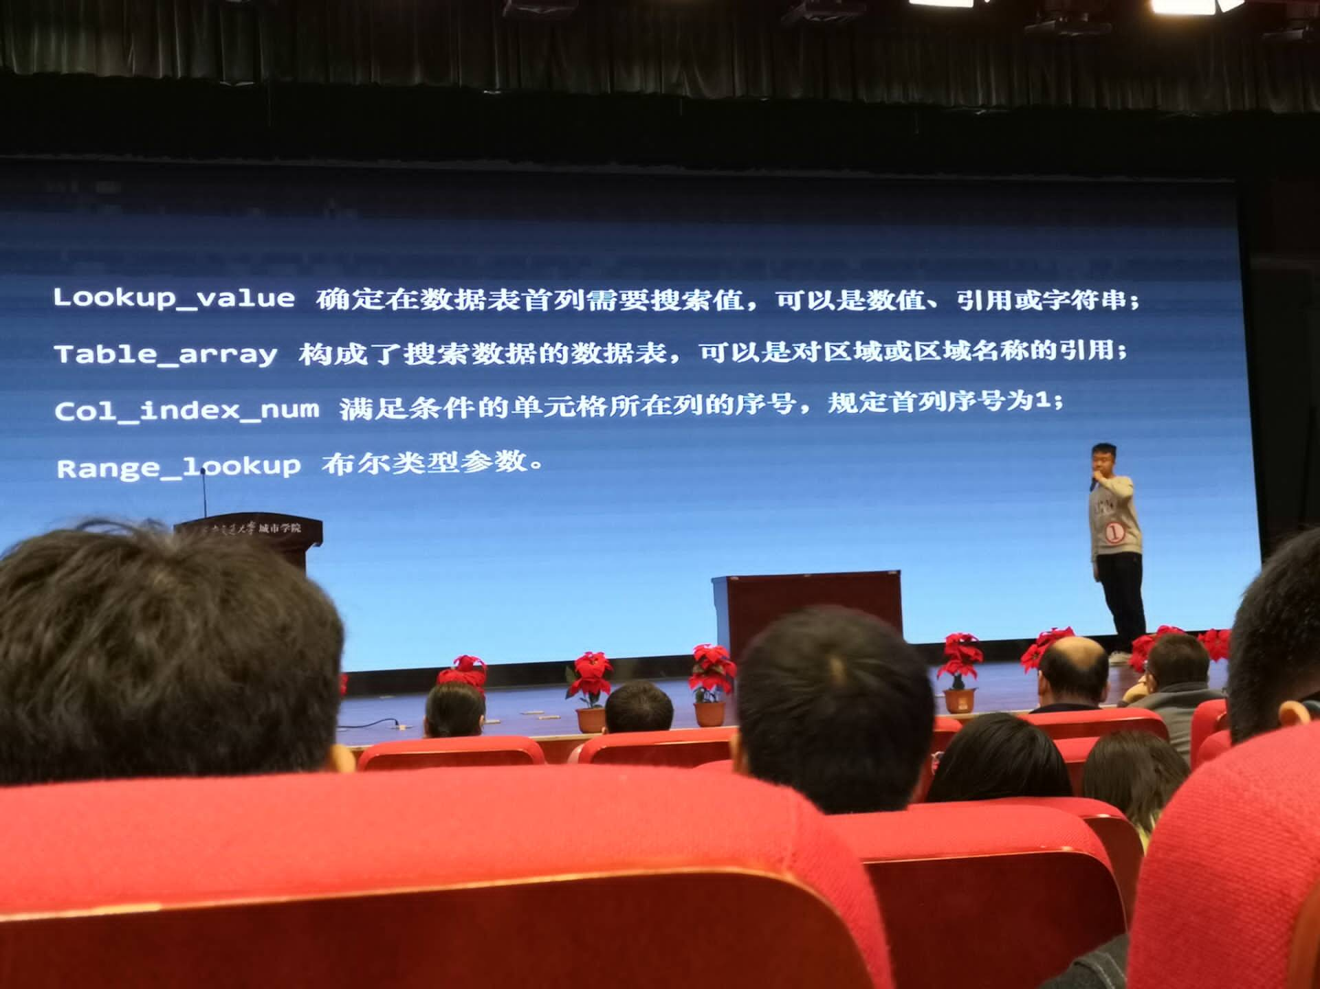

Slide 6
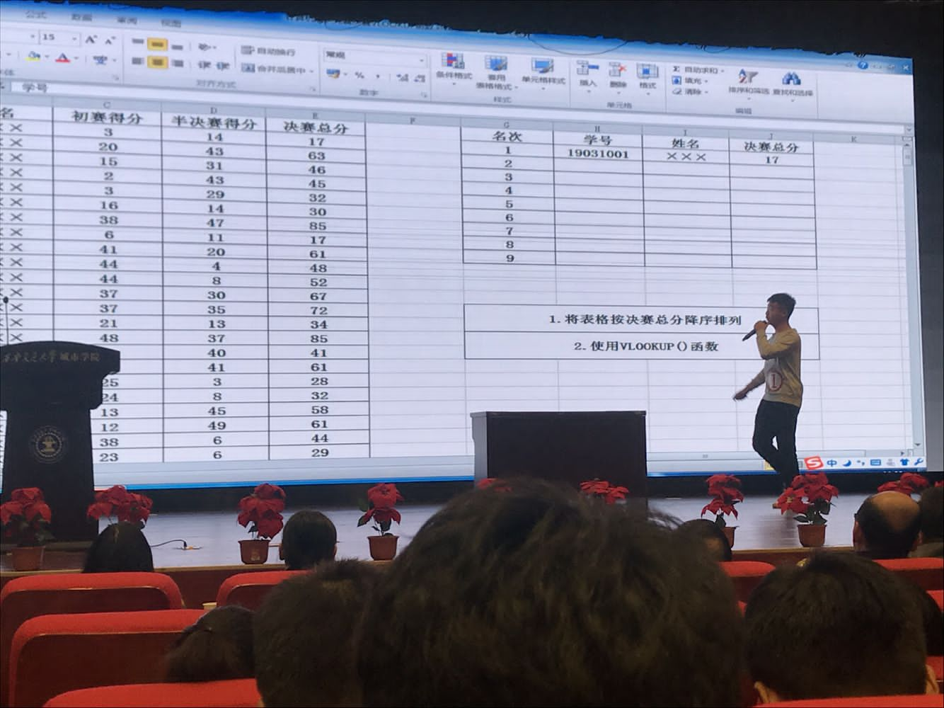

Slide 7
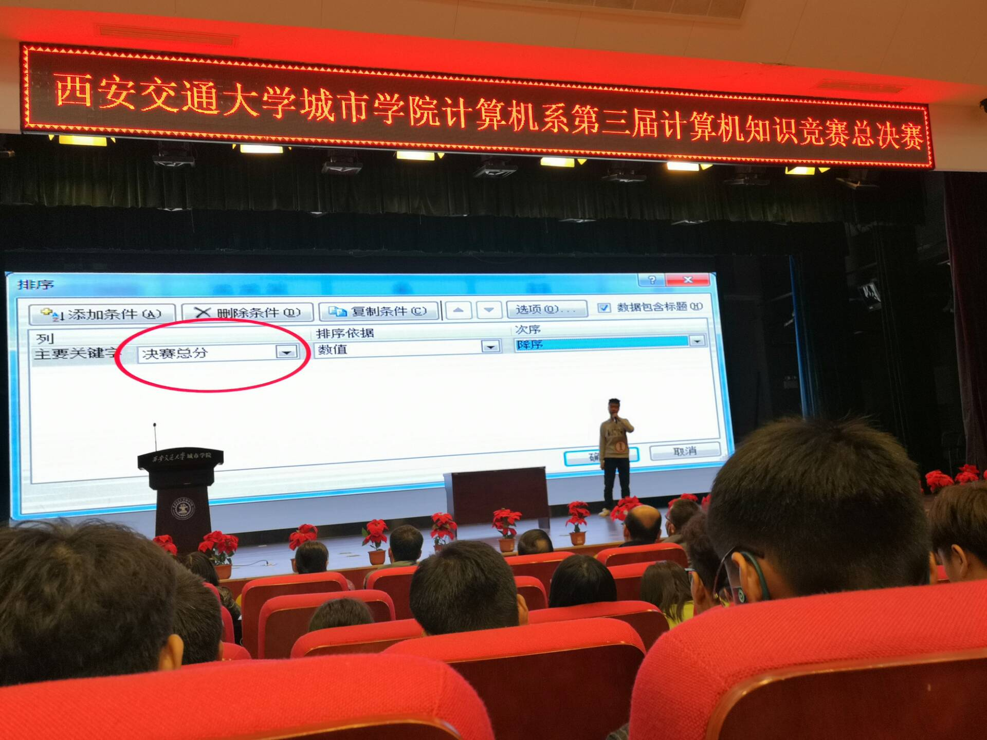

Slide 8
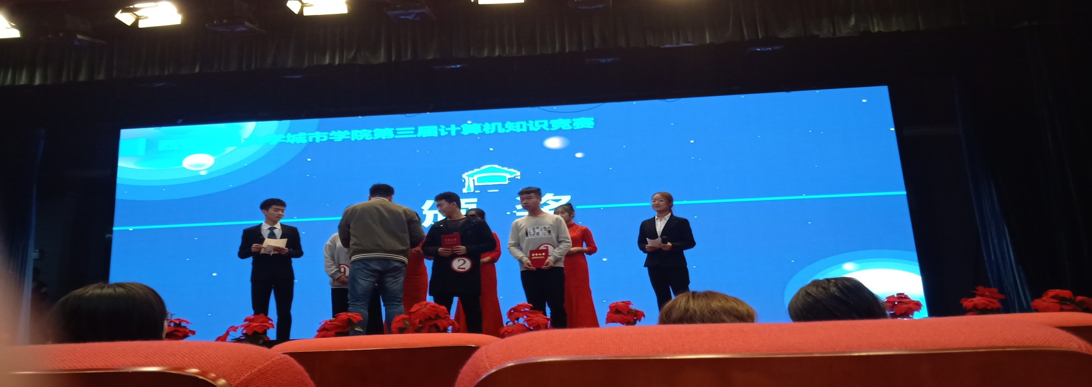

Slide 9
最后也获得了不错的成绩
奖品嘛……是其次滴~

Slide 10
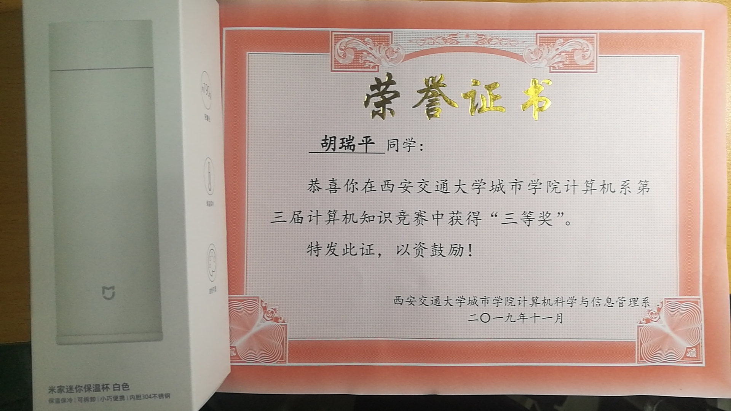

Slide 11
政治答辩的我……？

Slide 12
!

Slide 13
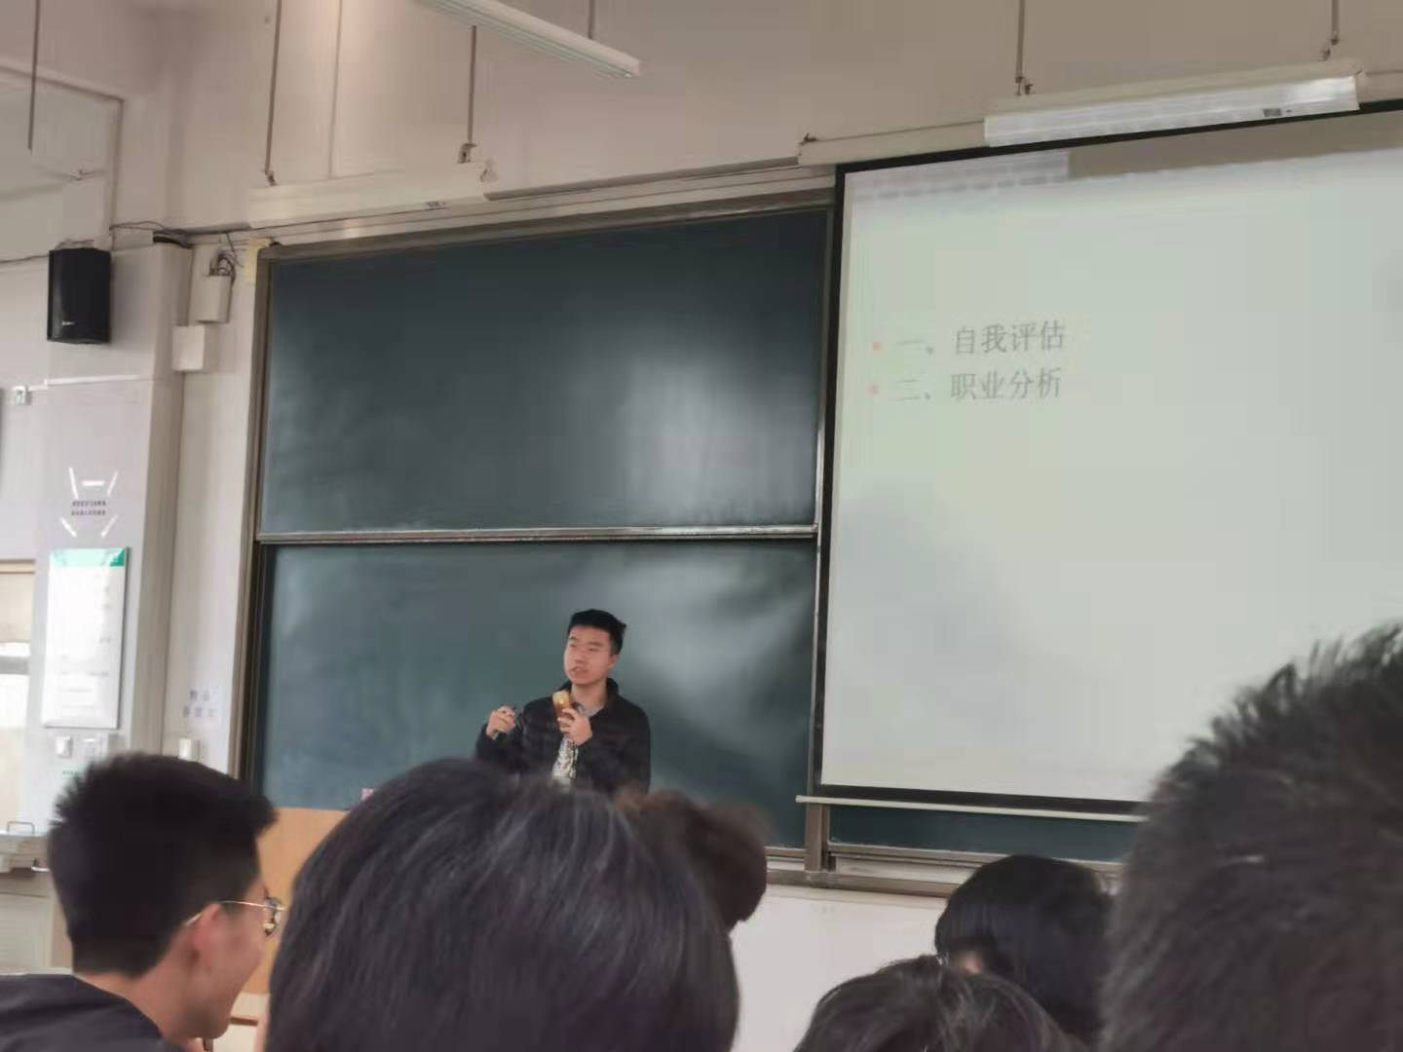

Slide 14
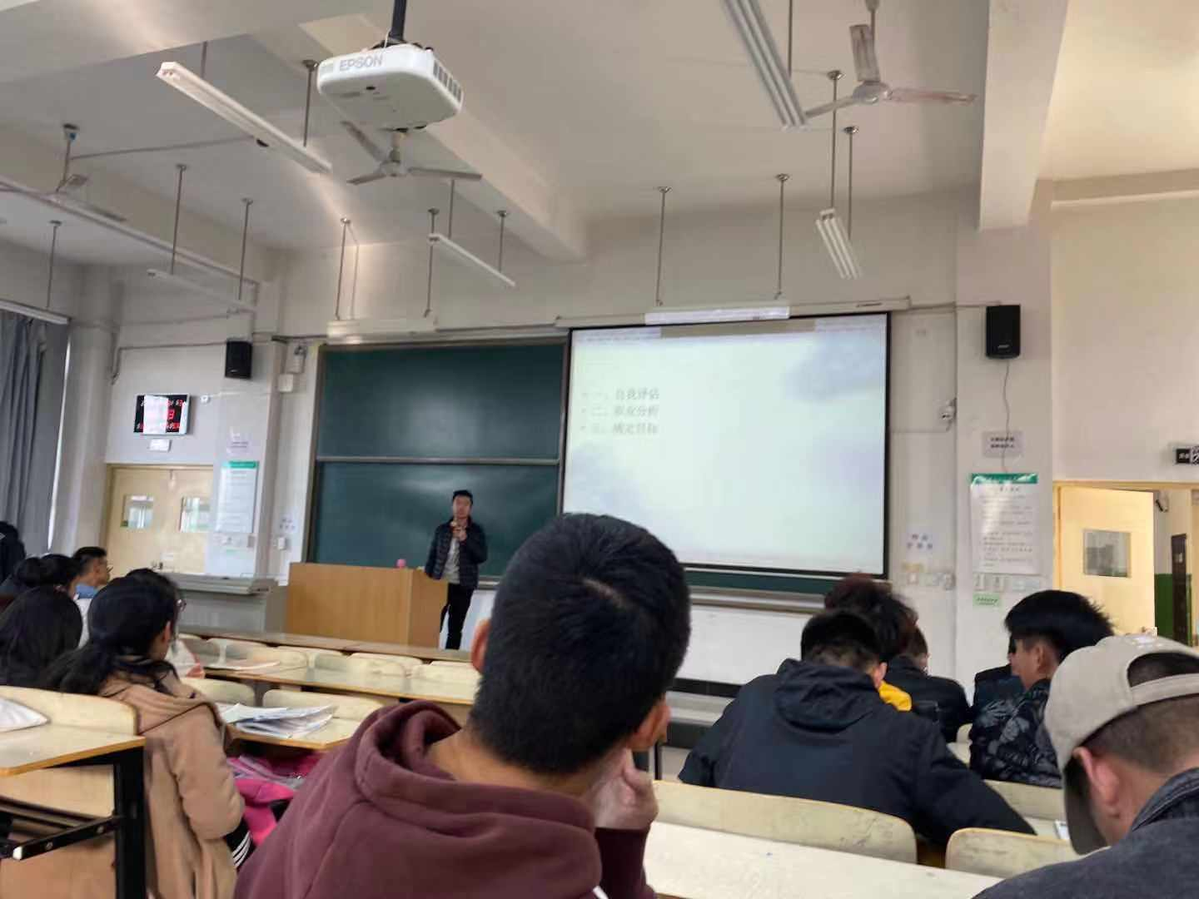

Slide 15
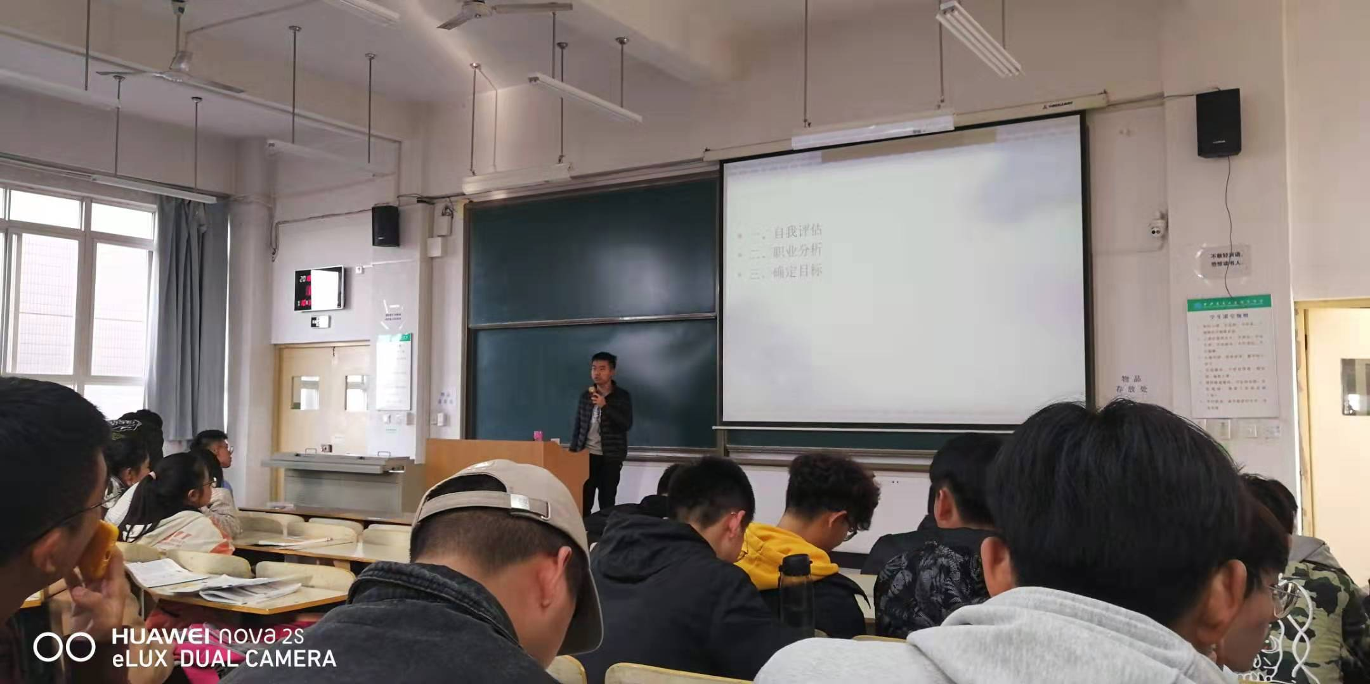

Slide 16
完美
完美
完美
完美
完美

Slide 17
The End

